Slide 1
УПРАВЛЕНИЕ ФЕДЕРАЛЬНОЙ НАЛОГОВОЙ СЛУЖБЫ РОССИИ ПО Г. СЕВАСТОПОЛЮ «Механизм предоставления отсрочки (рассрочки) по налогам и страховым взносам для организаций, индивидуальных предпринимателей и физических лиц»
Докладчик: Яковлев Андрей Андреевич,
Заместитель начальника отдела проектного управления долгом и урегулирования задолженности физических лиц УФНС России по г. Севастополю

Slide 2
Порядок и условия предоставления отсрочки или рассрочки по уплате налога, сбора, страховых взносов в соответствии со ст. 64 НК РФ
Отсрочка
Единовременная уплата налога по окончанию срока действия отсрочки
Рассрочка
Постепенная уплата сумм в соответствии с графиком

Slide 3
Основания предоставления отсрочки/рассрочки ( п.2 ст. 64 НК РФ)
.
причинение этому лицу ущерба в результате стихийного бедствия, технологической катастрофы или иных обстоятельств непреодолимой силы;
задержка финансирования из бюджета либо задержка оплаты выполненного государственного заказа;
.
угроза возникновения признаков несостоятельности (банкротства) заинтересованного лица в случае единовременной уплаты им налога;
производство и (или) реализация товаров, работ или услуг заинтересованным лицом носит сезонный характер;
.
имущественное положение физического лица (без учета имущества, на которое в соответствии с законодательством Российской Федерации не может быть обращено взыскание) исключает возможность единовременной уплаты налога;
при наличии оснований, предусмотренных таможенным законодательством;
невозможность единовременной уплаты сумм, подлежащих уплате в бюджетную систему Российской Федерации по результатам налоговой проверки, до истечения срока исполнения направленного в соответствии со ст. 69 Кодекса требования об уплате.

Slide 4
Перечень документов, необходимых для рассмотрения вопроса о предоставлении отсрочки или рассрочки ( п.5 ст. 64 НК РФ)
.
справки банков о ежемесячных оборотах денежных средств (драгоценных металлов) за каждый месяц из предшествующих подаче указанного заявления шести месяцев по счетам этого лица в банках, а также о наличии его расчетных документов, помещенных в соответствующую картотеку неоплаченных расчетных документов, либо об их отсутствии в этой картотеке;
справки банков об остатках денежных средств (драгоценных металлов) на всех счетах этого лица в банках;
.
перечень контрагентов - дебиторов этого лица с указанием цен договоров, заключенных с соответствующими контрагентами - дебиторами (размеров иных обязательств и оснований их возникновения), и сроков их исполнения, а также копии данных договоров (документов, подтверждающих наличие иных оснований возникновения обязательства);
документы, подтверждающие наличие оснований изменения срока уплаты налога, указанные в пункте 5.1 статьи 64 НК РФ.
.
обязательство этого лица, предусматривающее на период изменения срока уплаты налога соблюдение условий, на которых принимается решение о предоставлении отсрочки или рассрочки, а также предполагаемый им график погашения задолженности;

Slide 5
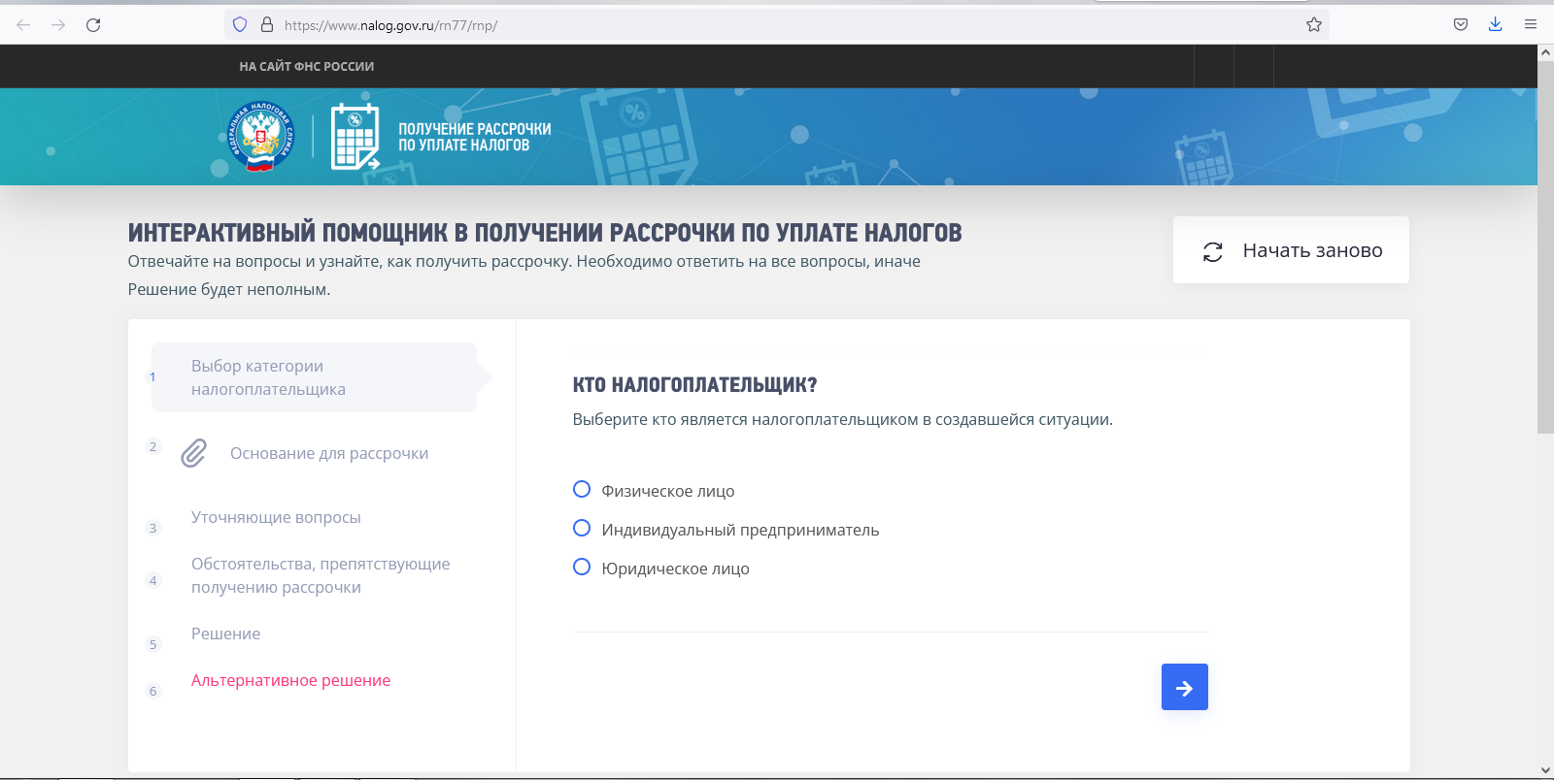
Интерактивный помощник в получении рассрочки/отсрочки по уплате налога

Slide 6
Для решения возникающих вопросов по предоставлению отсрочки/рассрочки налогоплательщику необходимо обратиться в УФНС России по г. Севастополю
По адресам
ул. Пролетарская, 24
ул. Кулакова, 37
ул. Героев Севастополя, 74
По телефонам
77-01-35
+7(978)980-92-87

Slide 7
Основные изменения в части нормативно-правовой базы
Федеральный закон от 9 марта 2022 г. N 52-ФЗ «О внесении изменений в статьи 4 и 45 части первой Налогового кодекса Российской Федерации»
Правительство Российской Федерации наделяется полномочиями издавать нормативные правовые акты, предусматривающие в период с 1 января 2022 г. до 31 декабря 2022 г., вносить дополнительные основания, изменять порядок и условия предоставления в 2022 году отсрочки (рассрочки).
Письмо ФНС России от 04.03.2022 № КЧ-4-18/2639@
приостановлено с 9 марта 2022 года направление заявлений в арбитражные суды о признании должников несостоятельными (банкротами)
Письмо ФНС России от 10.03.2022 №ЕД-26-8/4@кс
приостановлено принятие решений о приостановлении операций по счетам в банке при взыскании денежных средств со счетов должников ИП и ЮЛ на период до 01.06.2022 года.

Slide 8
Благодарю за внимание!

